Slide 1
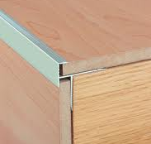
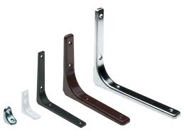
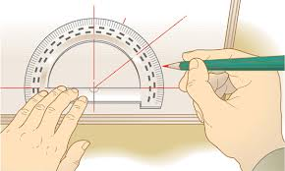
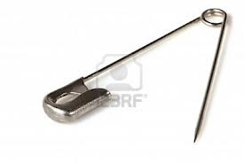
Deberes geometría

Slide 2
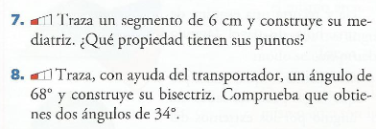
Deberes – 1. rectas
EJERCICIOS – PAG. 208

Slide 3
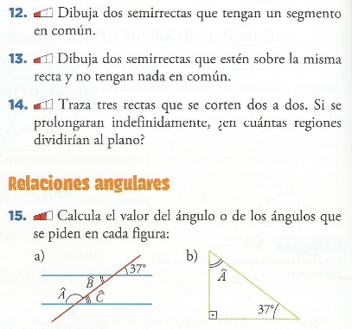
Deberes – 1. rectas
EJERCICIOS – PAG. 208

Slide 4
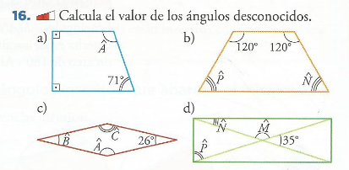
Deberes – 1. rectas
EJERCICIOS – PAG. 208

Slide 5
Deberes – 1. rectas
EJERCICIOS – PAG. 208

Slide 6
Deberes – 1. rectas
EJERCICIOS – PAG. 209

Slide 7
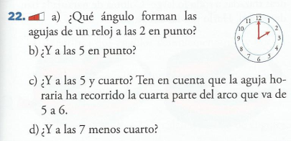
Deberes – 1. rectas
EJERCICIOS – PAG. 209

